Slide 1
Toetsingsprocedure Edustandaard
Pilot toetsingsprocedure Edustandaard

Slide 2
Pilot toetsingsprocedure
De beschrijving van de toetsingsprocedure beschrijft de te volgen procedure voor registratie van afspraak/standaard bij Edustandaard tijdens de pilotfase.
Na het doorlopen en evalueren van twee procedures voor registratie van afspraak/standaard bij Edustandaard wordt de ‘nieuwe’ toetsingsprocedure vastgesteld door de Standaardisatie Raad.

Slide 3
Definities
Verkorte definities:
  Standaard: Standaarden fungeren als bouwblokken die gebruikt kunnen worden bij het opstellen van afspraken en afsprakenstelsels.
  Afspraak: Een afspraak is een overeenkomst tussen twee of meer ketenpartners over het toepassen van standaarden. Afspraken geven vaak een nadere invulling aan hoe standaarden in een bepaalde ketensamenwerking worden toegepast.
  Afsprakenstelsel: Een afsprakenstelsel is een uitgebreider geheel van afspraken en standaarden.
Voor meer info: https://rosa.wikixl.nl/index.php/Standaarden_en_afspraken

Slide 4
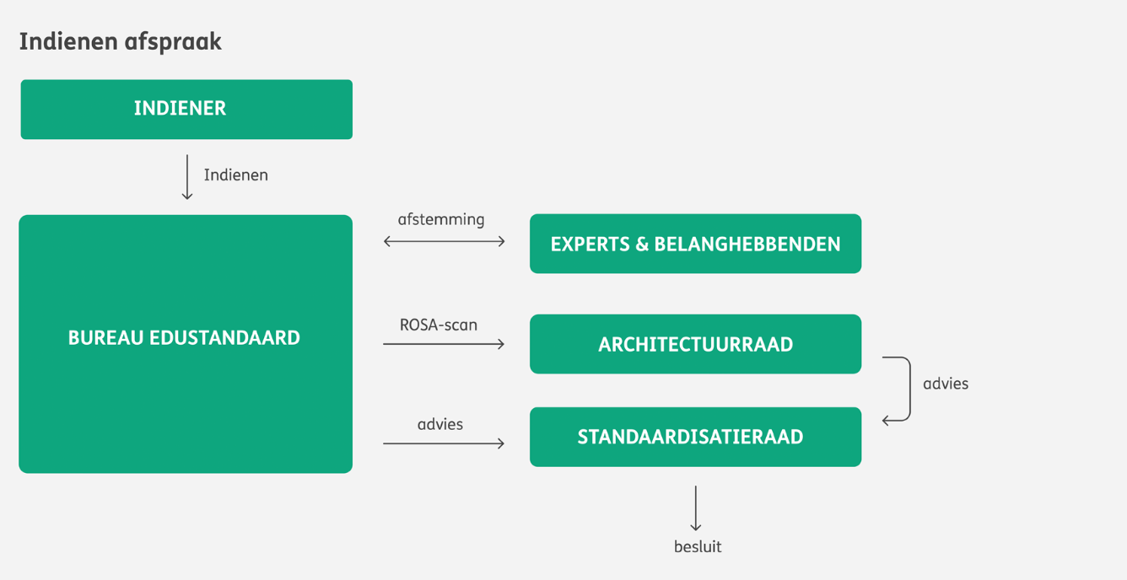
Het proces
Advies AR nav ROSA-scan en procesadvies tegelijkertijd naar SR

Slide 5
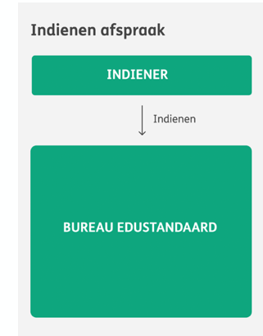
Intakegesprek
Neem contact op met Bureau Edustandaard voor het aanmelden voor registratie van afspraak/standaard bij Edustandaard.
Er wordt vervolgens een intakegesprek ingepland.
Tijdens het intakegesprek wordt:
  De procedure toegelicht (registratie en ROSA-scan)
  Het aanmeldformulier toegelicht
  De planning doorgenomen

Slide 6
Toetsingscriteria
Basisinformatie en doel afspraak/standaard
  Functioneel toepassingsgebied
  Organisatorisch werkingsgebied
Toegevoegde waarde
Draagvlak
Open standaardisatieproces
Architectuurcompliancy
Toekomstbestendigheid
Input voor ROSA-scan
Input voor ROSA-scan

Slide 7
Invullen aanmeldformulier
Het betreffende aanmeldformulier moet zo volledig mogelijk worden ingevuld door de indiener.
De indiener maakt keuze voor gewenst gebruiksadvies; ‘Aangeraden’ of ‘Verplicht’
Bij twijfel of onduidelijkheid over criteria, contact opnemen met Bureau Edustandaard.
Het ingevulde aanmeldformulier wordt opgestuurd naar Bureau Edustandaard.

Slide 8
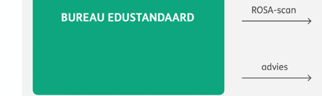
Proces registratie en ROSA-scan
Het proces voor registratie van afspraak/standaard en de ROSA-scan worden separaat uitgevoerd.
De antwoorden in het aanmeldformulier met betrekking tot de basisinformatie en de architectuurcompliancy worden gebruikt als input voor de ROSA-scan.

Slide 9
Verificatiegesprek
Het aanmeldformulier wordt voorgelegd aan de procedurebegeleiders van Bureau Edustandaard.
Deze bestuderen de antwoorden en formuleren eventuele vragen aan de indiener.
Er wordt een verificatiegesprek ingepland en gevoerd met de indieners, waarin de vragen en antwoorden worden doorgenomen.
Op basis van de antwoorden in het aanmeldformulier en het verificatiegesprek moet een conceptadvies kunnen worden opgesteld.
Eventueel worden bepaalde stakeholders geïnterviewd om informatie te verifiëren of aan te vullen.

Slide 10
Opstellen advies
Edustandaard stelt een conceptadvies op over de registratie van de standaard/afspraak bij Edustandaard voor de Standaardisatieraad.
Het conceptadvies wordt ter review voorgelegd aan de indiener.
Eventueel wordt het advies mondeling toegelicht en besproken met de indiener.
Op basis van reviewresultaten wordt een definitieve versie opgesteld.

Slide 11
Advies voorleggen aan Architectuurraad
ROSA scan
Het resultaat van de ROSA-scan wordt voorgelegd aan de AR.
De AR stelt advies op aan SR over de resultaten van de ROSA-scan.
Registratie-advies
Het registratie-advies wordt ter review voorgelegd aan de Architectuurraad.
Eventueel reviewresultaat met betrekking tot het registratie-advies, kan leiden tot aanpassing van het oorspronkelijke registratie-advies.
Bij relevante inhoudelijke aanpassingen wordt dit toegelicht aan de indiener.

Slide 12
Advies voorleggen aan de Standaardisatieraad
De definitieve versie van het registratie-advies wordt voorgelegd aan de SR, tegelijkertijd met het advies van de AR over de resultaten van de ROSA-scan.
Na instemming door de SR wordt de afspraak/standaard geregistreerd bij Edustandaard.

